Slide 1
Впровадження заходів з покращення
гігієни рук
відділ антимікробної резистентності та інфекційного контролю
Роман Колесник – завідувач відділу

Slide 2
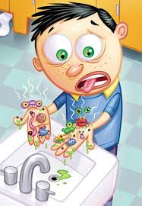
За даними закладів охорони здоров’я, процент дотримання працівниками гігієни рук становить більше 95%
За даними пілотного дослідження, проведеного Центром та ВООЗ, лише 8% точок догляду обладнані диспенсерами
За даними моніторингових візитів Центру, кількість використаних антисептиків в закладах відповідає 5-10% дотриманню гігієни рук працівниками

Slide 3
КЕРІВНИЦТВО – ПРИКЛАД ДЛЯ ПРАЦІВНИКА!

Slide 4
Яке обладнання необхідно закупити?
Інфраструктурні зміни

Slide 5
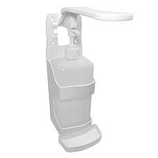

Slide 6
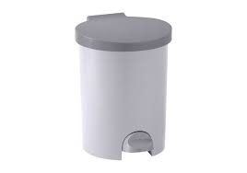

Slide 7
Які навчання і підготовка потрібні?
Розробити навчальну програму
Розробити і затвердити графік навчань

Slide 8
Як зробити гігієну рук значимою?
Процедура допуску до виконання обов’язків
Посадові інструкції

Slide 9
Моніторинг за якими показниками проводити?
Розробити анкету (чек-лист)
Розробити і затвердити графік моніторингу

Slide 10
Коригувати план дій, залежно від даних моніторингу
Переглядати план дій щороку
Розробити і затвердити довгостроковий план дій

Slide 11
Мінімальні вимоги до закладу охорони здоров'я
Мультимодальний компонент | Мінімальні критерії для імплементації
Зміни в системі | 1. Диспенсери розташовані в місцях догляду в кожному клінічному підрозділі або видані персоналу (кишенькові дозатори). 2. Одна раковина не більше ніж на 10 ліжок. Рідке мило і одноразові паперові рушники наявні біля кожної раковини.
Навчання і підготовка | Всі медичні працівники клінічних підрозділів отримують повний курс навчання з гігієни рук. Навчальна програма оновлюється у відповідності до нових науково обґрунтованих даних.
Моніторинг, аудит і зворотній зв'язок | Проводяться базовий та подальші аудити із використанням щонайменше Протоколів оцінки наявної інфраструктури і ресурсів, оцінки дотримання правил гігієни рук та оцінки використання засобів для гігієни рук.
Нагадування на робочому місці | Плакати «Хто? Коли? Як?» та «Ваші 5 моментів для гігієни рук» розміщені у відповідних зонах (наприклад, процедурному кабінеті, кімнаті відпочинку для персоналу, вестибюлі тощо).
Формування культури безпеки з гігієни рук | Керівництво ЗОЗ/ССМЗ всебічно підтримує програму гігієни рук в довгостроковій перспективі (в бюджеті щорічно передбачаються кошти на програму гігієни рук, проведені оцінювання керівництва з гігієни рук вказують на зростання обізнаності та прихильності, на постійній основі підтримується програма заохочень працівників або клінічних підрозділів тощо).

Slide 12
Дякую за увагу!

